Slide 1

স্বাগতম

Slide 2
পরিচিতি
শিক্ষক পরিচিতি পাঠ পরিচিতি
নামঃ মোঃশরীফ ঊল্লাহ শ্রেণিঃ একাদশ
প্রভাষকঃ কম্পিউটার শিক্ষা বিষয়ঃ তথ্য ও যোগাযোগ প্রযুক্তি।
আঠাড়বাড়ী কলেজ , ঈশ্বরগঞ্জ, সময়- ৫০ মিনিট
ময়মনসিংহ। তারিখ-২৬-০৬-২০১৩

Slide 3
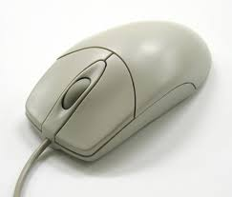
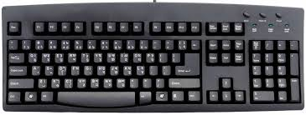
মাউস
কীবোর্ড

Slide 4
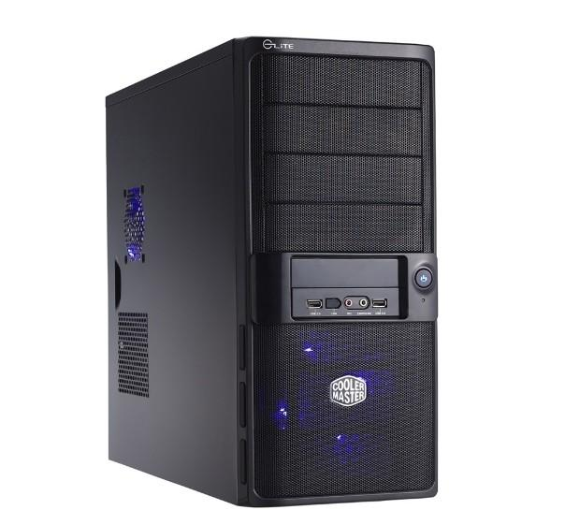
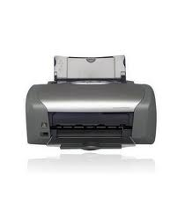
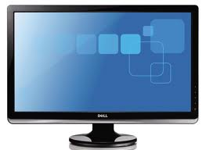
প্রিন্টার
সি ,পি ,ইউ
মনিটর

Slide 5
কম্পিউটার হার্ডওয়ার

Slide 6
শিখন ফল
কম্পিউটারের সংশ্লিষ্ট যন্ত্রপাতি চিহ্নিত করতে পারবে।
কম্পিউটারের সংজ্ঞা দিতে পারবে।
হার্ডওয়ার কি বলতে পারবে।
কম্পিউটারের বিভিন্ন যন্ত্রাংশের পারস্পরিক সম্পর্ক ব্যাখ্যা করতে পারবে।
কম্পিউটারের গঠন সম্পর্কে বলতে পারবে।

Slide 7
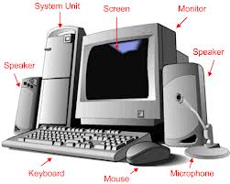

Slide 8
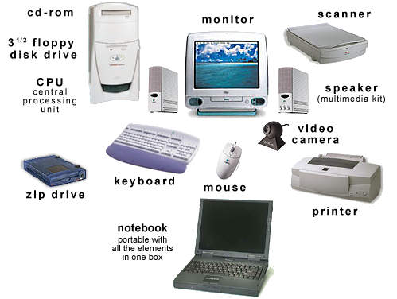

Slide 9
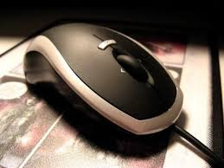
ইনপুট ডিভাইস
মাউস
কীবোর্ড

Slide 10
সি ,পি ,ইউ

Slide 11
আউটপুট ডিভাইস
প্রিন্টার
মনিটর

Slide 12
দলীয় কাজ
তোমার কলেজের কম্পিউটার ল্যাবের ইনপুট আউটপুট ডিভাইস গুলোর নাম লিখ।

Slide 13
মূল্যায়ন
কম্পিউটার হার্ডওয়ার কি তা বল।
২ টি ইনপুট ও ২টি আউটপুট ডিভাইস এর নাম বল ।
সি ,পি ,ইউ কাজ কি ?

Slide 14
বাড়ীর কাজ
ইনপুট ও আউটপুট ডিভাইস বলতে কি বুঝায় উদাহরন সহ এর কাজ লিখে আনবে।

Slide 15

ধন্যবাদ

